Slide 1
大连商品交易所 组合保证金业务介绍
交易风控部编制
2019年6月

Slide 2
Part1 组合保证金业务介绍

Slide 3
一、组合策略类型介绍
组合策略 |  | 组合说明 | 优先级
原有策略 | 期货对锁 | 在同一期货品种同一月份合约上建立数量相等、方向相反的头寸 | 1
 | 期货跨期 | 在同一期货品种的不同月份合约上建立数量相等、方向相反的头寸 | 2
 | 期货跨品种 | 在不同期货品种合约上建立数量相等、方向相反的头寸 | 3
新增策略 | 卖出期权 期货组合 | 卖出看涨期权，同时买入对应期货合约。 卖出看跌期权，同时卖出对应期货合约。 | 4
 | 期权跨式 | 卖出同一系列的相同执行价格的看涨期权和看跌期权； | 5
 | 期权宽跨式 | 卖出同一系列低执行价格的看跌期权和高执行价格的看涨期权； | 6
交易所规定的保证金优惠组合合约以及组合优先级发布在交易所网站（业务/服务-交易参数-套利保证金优惠参数）

Slide 4
二、组合保证金收取标准
组合策略 |  | 组合保证金计算公式
原有策略 | 期货对锁 | 高腿保证金
 | 期货跨期
 | 期货跨品种
新增策略 | 卖出期权 期货组合 | 期货保证金+期权权利金结算价
 | 期权跨式 | max(看涨期权保证金，看跌期权保证金) + 另一方权利金
 | 期权宽跨式

Slide 5
三、盘中组合保证金优惠
客户在盘中有两种方式享受组合保证金优惠：
一、可以通过套利订单实时享受组合保证金优惠。套利合约需属于优惠组合才可以直接享受保证金优惠；若套利合约不属于优惠组合，则按各单腿计算其保证金，其成交形成的持仓记为各单腿持仓。
二、可以按照交易所规定的组合策略发送组合申请，将单腿持仓进行组合，实时享受保证金优惠。
需注意，套利订单和组合申请必须按照交易所规定的组合下单或申请才能享受保证金优惠。盘中，客户也可以按照交易所规定的组合策略发送解锁申请，将对应的组合持仓进行解锁，变为各合约的单腿持仓，并加收已经优惠保证金。

Slide 6
四、盘后组合保证金优惠
1、延续目前期货组合保证金优惠思路，交易所结算时按照一定优先级将客户持仓重新组合给予保证金优惠。
2、客户可以选择申请保留组合资格（只限产业客户和机构户使用此功能），交易所审批通过后，结算时交易所将保留这些客户的盘中组合持仓，且不将剩余单腿持仓进行组合。

Slide 7
五、平仓原则
2、在平仓成交过程中，交易所释放保证金遵循先平单腿持仓，后平优惠组合持仓的原则；当平仓需打破优惠组合时，按照优惠组合持仓的优先级从低到高进行打破。
3、客户存在调整组合持仓的需求，提供解锁功能，客户可自行调整组合持仓，客户在平组合持仓时无需提前解锁，但需要校验解锁后客户可用资金余额是否足够，资金不足无法解锁。
1、在平仓成交过程中，交易所计算平仓盈亏遵循先开先平原则。

Slide 8
六、套期保值属性参与组合
1、使用套保属性套利订单，盘中即可享受优惠。
2、组合申请支持套期保值持仓。
3、盘后交易所根据既定原则，将客户持仓（包括套期保值属性持仓）进行组合。

Slide 9
Part2 组合保证金业务示例

Slide 10
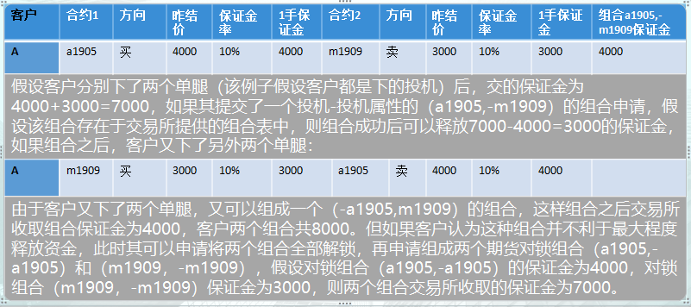
一、组合保证金-组合申请解锁示例

Slide 11
二、组合保证金-保留组合资格示例 （只限产业客户和机构户使用保留组合功能）
客户B在盘中通过组合申请的方式持有两个跨期组合（分别为a1905,-a1909和-a1905,a1909）。且客户B又新增两手单腿持仓：一手a1905买持仓，一手a1905卖持仓。
结算时，如果该客户没有保留组合资格，那么盘后交易所将按组合优先级将其持仓重新组为三个对锁组合（两组a1905,-a1905和一组a1909,-a1909）。
结算时，如果该客户B已有保留组合资格，那么盘后交易所将不对客户持仓进行重组，即客户B继续持有两个跨期组合（a1905,-a1909和-a1905,a1909）和两个单腿持仓。

Slide 12
三、组合保证金-平仓示例1
平仓顺序为先单腿后组合，当平仓需打破优惠组合时，按照优惠组合持仓的优先级从低到高进行打破。
●客户C有一组a1909,-a1909组合持仓及一手a1909买持仓。平掉一手a1909持仓后，保证金应按组合优惠进行收取。
●客户D有以下持仓：一组c1909,-c1909对锁组合、一组-c1905,c1909跨期组合、一组c1909,-cs1909跨品种组合、一组-c1909-C-1820,c1909卖出期权组合。客户D的组合中都有c1909买持仓。当客户D平仓1手c1909买持仓时，卖出期权组合应先打破，释放组合保证金，并加收剩余单腿保证金，其余组合按优惠保证金收取。当客户继续平c1909合约，顺序应由跨品种、跨期、对锁依次打破。

Slide 13
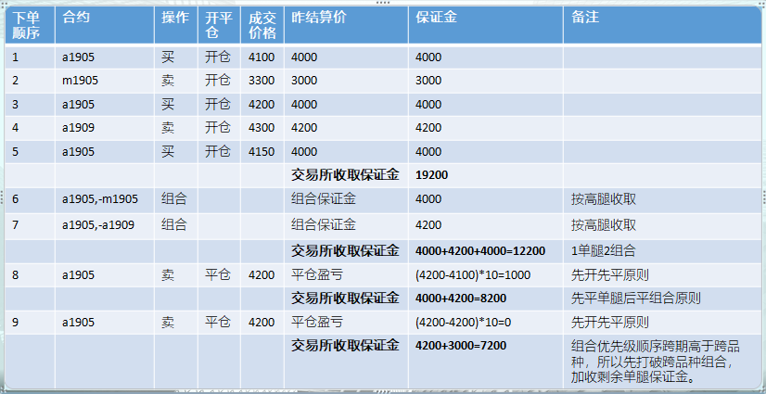
三、组合保证金-平仓示例2

Slide 14
Part3 恒生5.0交易端操作指南

Slide 15
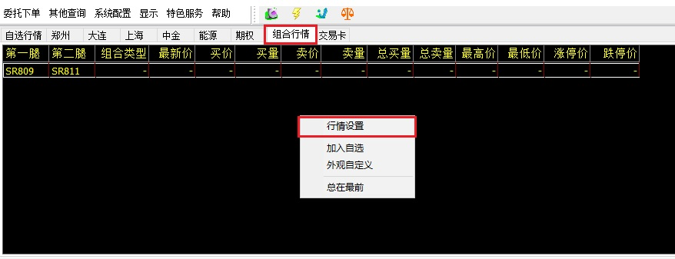
一、套利订单操作
1、组合行情设置：进入恒生5.0交易端，点击“ 组合行情 ”选项卡，右键弹出设置窗口。

Slide 16
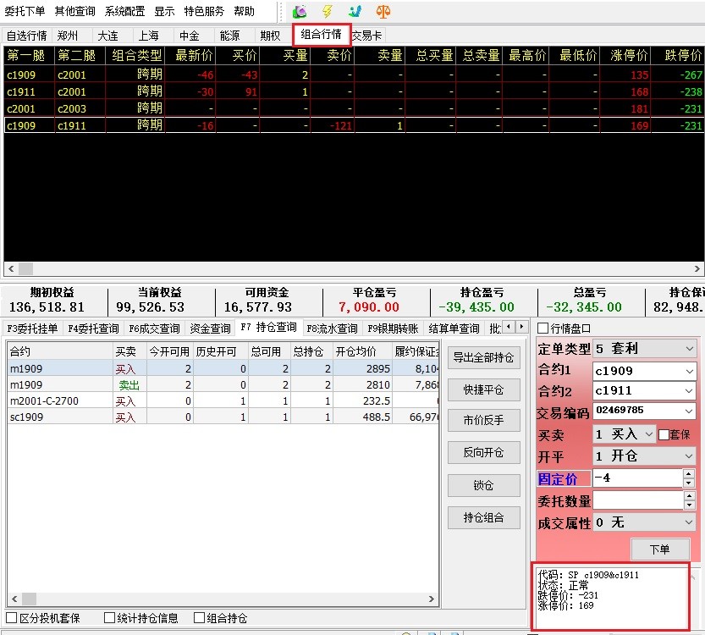
2、套利订单的委托：在“组合行情”中双击某一组合进行委托下单。注意“委托价格”需在涨停价和跌停价之间。

Slide 17
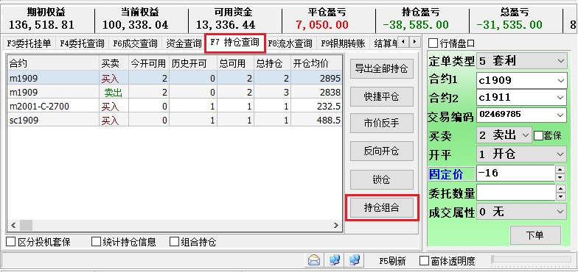
二、发送组合申请的操作
1、在“持仓查询”中选择某一需要进行组合的合约，然后点击“组合持仓”。

Slide 18
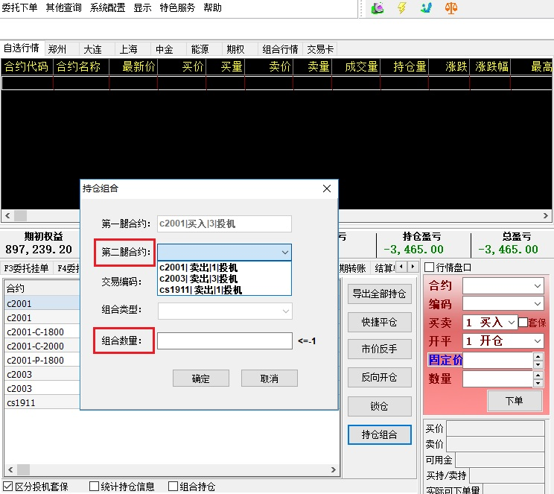
2、在弹出的窗口中选择参与组合的第二腿合约并输入数量，点击“确定”，完成组合申请操作。

Slide 19
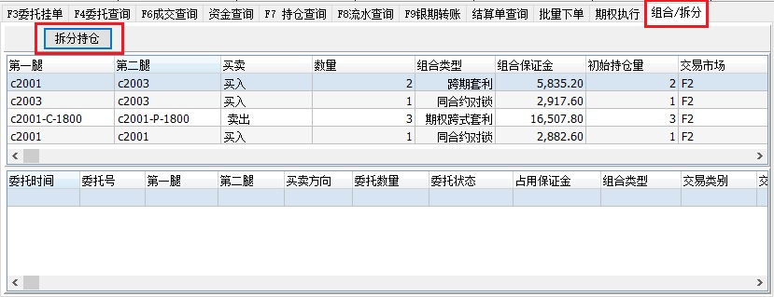
三、组合拆分
1、在“组合/拆分”中选择需要拆分的组合，然后点击“拆分持仓”。

Slide 20
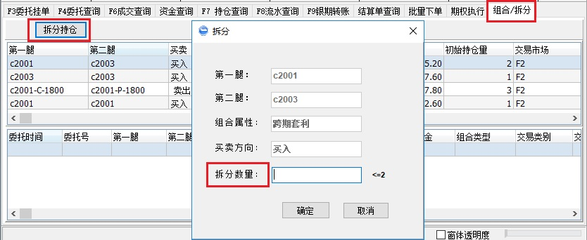
2、在弹出的窗口中填写“拆分数量”，点击确定，完成组合拆分操作。

Slide 21
◆交易所组合保证金业务相关通知可以在以下位置查询： ● 交易所组合保证金业务通知可以在交易所首页搜索以下关键字“关于开启期货期权组合保证金业务的通知”获取。 ●交易所规定的保证金优惠组合合约以及组合优先级发布在交易所网站（业务/服务-交易参数-套利保证金优惠参数）。 ●交易所提供的组合保证金业务介绍的PPT可以在“期货学院”中找到。具体位置在（期货学院 — 培训资料 — 业务培训）。
交易风控部编制
2019年6月

